Slide 1

Administración NACO
Módulo 8
1
Notes:
(Fecha de la creación o la última revisión de la diapositiva dada encima de las notas de cada diapositiva)

Slide 2
¿Preguntas?
¿Tiene preguntas, hasta este momento?
Dudas, Consultas, Preguntas – ¿después de hoy?
  Consulte la documentación y los materiales de capacitación antes de solicitar ayuda
  Discuta con otros catalogadores
  Si la duda es sobre los materiales de capacitación, póngase en contacto con el instructor
  Si es sobre los RANs, contacte a naco@loc.gov o a su revisor
Notes:
1 mayo 2013
Las preguntas sobre asuntos discutidos durante el taller. Preguntas después de hoy: póngase en contacto con las personas adecuadas: instructores, revisores, coordinador o el equipo de COIN.
¿Quién es la persona adecuada para contactar con consultas sobre RANs después de ser declarado independiente? Preferiblemente escriba a naco@loc.gov - sin embargo, también se puede consultar su ex-revisor.

Slide 3
Lineamientos: Información proporcionada
La capacitación de NACO es administrada por el PCC y es proporcionada por la Sección de Programas de Cooperación (COOP) a LC
  El apoyo a los programas, la documentación, los materiales de capacitación, las comunicaciones, etc.
  Consultación con la División de Políticas y Normas (PSD) de LC
Las autorizaciones de nivel "NACO" son proporcionadas por OCLC y SkyRiver
Notes:
1 mayo 2013
El PCC ofrece: formación, documentación, asesoramiento de PSD.
La División PSD está disponible para todos, pero por favor trate de trabajar primeramente con su enlace de NACO. (En general el personal de PSD está muy ocupado con el desarrollo y mantenimiento de la documentación para el RDA Toolkit, etc.)
Las autorizaciones para ingresar registros de NACO provienen de las redes bibliográficas en E.U.A. (OCLC y SkyRiver).

Slide 4
Lineamientos:
Período de Revisión
El nivel de "independiente" debe obtenerse antes de poder contribuir registros directamente a LC/NAF a través de OCLC y SkyRiver
Un(a) revisor(a) se asignará a nivel local o regional; de lo contrario, LC hará la revisión
El periodo de revisión es flexible, con base en el número de registros enviados para revisión
Notes:
1 mayo 2013
La revisión es un acuerdo informal entre el revisor y la institución sujeta a revisión. La institución debe mostrar progreso satisfactorio antes de que sea dada de alta la revisión y se establezca su independencia. Después de la independencia, el contribuyente puede enviar directamente registros al archivo de autoridad (LC/NAF), sin tener que guardarlos en el archivo de guardar “save”.
En general el período de revisión va de seis meses a un año. Sin embargo, si se produce un número limitado de registros, podría tomar mucho más tiempo.

Slide 5
Lineamientos :
Proceso de Revisión en "Connexion"
Crear un RAN y subirlo al archivo de revisión
Notificar al revisor a través de correo electrónico (asegure que incluye el código OCLC de la biblioteca)
Utilice el campo 952 (OCLC) para hacer preguntas breves o para citar las instrucciones aplicadas – de lo contrario use un correo electrónico
Notes:
1 mayo 2013
Primero vamos a ver el flujo de trabajo para los miembros de OCLC y a continuación veremos el proceso para los miembros de SkyRiver.
[NOTA a INSTRUCTORES: se deben eliminar, según la audiencia, las diapositivas relevantes de OCLC o de SkyRiver]
Se debe crear un RAN y enviarlo para ser revisado. Se deben agrupar unos 10 registros a la vez – todo con base ​​en el flujo de trabajo establecido con el revisor. Envié un correo electrónico al revisor; cite la instrucciones aplicadas y las breves preguntas en el campo 952 del RAN.
Recuerde que un RAN creado para su archivo de autoridad local, no tiene que someterse a revisión NACO; sólo los registros que se van a subir al archivo de autoridades nacional (LC/NAF) deben ser revisados​​.
A continuación veremos el proceso para los miembros de SkyRiver.

Slide 6
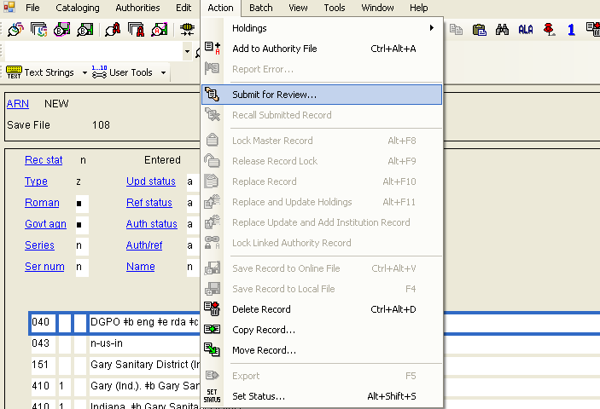
Proceso de Revisión en Connexion:
Para someter a revisión: haga clic en el menú "Action" y elija “Submit for review”
Notes:
1 mayo 2013
Para que un registro sea revisado por otra institución, haga clic en el menú "Action" y seleccione la acción: “Submit for review.”

Slide 7
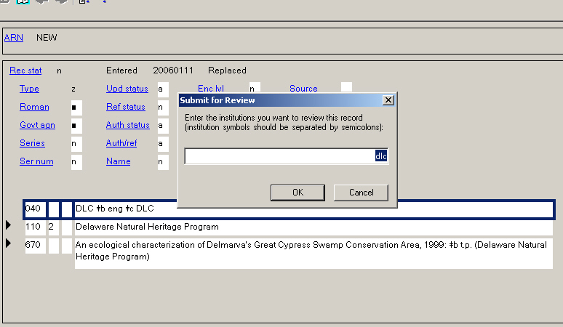
Proceso de Revisión en "Connexion":
Para someter a revisión : ingrese el símbolo OCLC del revisor
Notes:
1 mayo 2013
Para que un registro sea revisado por otra institución: después de hacer clic en "Action" y luego "Submit for Review"; ingrese el código de OCLC para la institución o instituciones que desea que revisen su RAN. El registro se mantiene en su archivo de guardar local, pero las demás instituciones tienen permiso para verlo.
A continuación veremos el proceso para los miembros de SkyRiver.

Slide 8
Lineamentos : Fuentes de Ayudas en Connexion para Registros de Autoridades
RDA NACO Reviewers Handbook for OCLC Connexion (July 2012)
http://www.loc.gov/aba/pcc/sct/documents/PCCSCTNACO%20Reviewers%20Handbook_20120706_Final.pdf
OCLC documentation (last updated: April 2012)
https://www.oclc.org/resources/support/connexion/documentation/browser/authorities/create_auth_records/create_auth_records_pdf.pdf
PCC documentation for review (browser and client use similar concepts):
http://www.loc.gov/aba/pcc/naco/documents/connexion-naco.pdf
Notes:
1 mayo 2013
En estos sitios Web se encuentra la documentación detallada de OCLC para la creación de las autoridades y el proceso de revisión.
Se deben agregar diapositivas con información sobre el proceso en SkyRiver cuando la información esté disponible.

Slide 9
Lineamientos :
Proceso de Revisión en "SkyRiver"
Acceder en la modalidad "uaslp_inprocess"
Crear un RAN y guardarlo en archivo local (no más de 25 registros)
Enviar archivo local por correo electrónico al revisor (con terminación ".db")
Para aportaciones utilice un campo 952; que señale lo que enriquece el registro
Notes:
1 mayo 2013
NOTA PARA INSTRUCTORES – Este flujo de trabajo es único para UASLP (y el chimenea NACO-MEXICO). Se debe consultar a la coordinadora de la institución (o del proyecto chimenea) que va a contribuir a través de SkyRiver para sustituir el flujo de trabajo para la revisión, etc. Diapositiva añadida por UASLP: acceder en la modalidad de revisión "uaslp_inprocess" para crear RANs y guardar en el archivo local previamente creado e identificado con un número consecutivo.
El archivo local se envía por correo electrónico al revisor (con no más de 25 registros por archivo).
Las aportaciones se señalan en un campo 952.

Slide 10
Lineamientos :
Proceso de Revisión en "SkyRiver"
En caso de correcciones el revisor notifica por correo que registros necesitan modificaciones o aclaraciones
Si no hay correcciones el revisor sube los registros con la modalidad autorizada ("For submission")
Finalmente el revisor envía por correo electrónico un listado de los registros contribuidos
Notes:
1 mayo 2013
Diapositiva añadida por UASLP:
En caso de detectar inconsistencias o irregularidades en los RANs, el revisor enviará un correo electrónico al catalogador NACO, señalando los cambios u observaciones correspondientes.
Si no hay correcciones, el revisor desde su cuenta de acceso autorizada sube los registros con la opción "For submission".
El revisor envía a los catalogadores NACO un correo electrónico con un listado en excel de los registros contribuidos por cada uno.

Slide 11
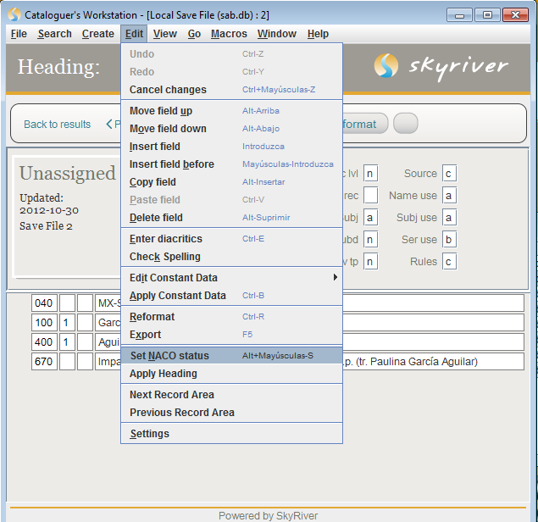
Proceso de Revisión en SkyRiver:
El revisor elije en el menú Edit: "Set NACO Status"
Notes:
1 mayo 2013
Diapositiva añadida por UASLP:
Solamente el Revisor es quien elije la opción para subir las aportaciones de todos los catalogadores del Proyecto de autoridades NACO

Slide 12
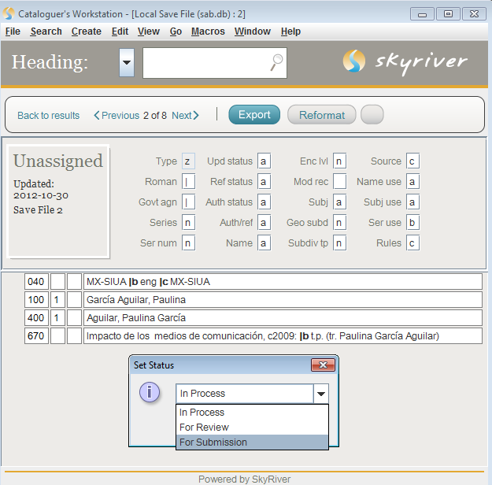
Proceso de Aportación en SkyRiver:
El Revisor sube los registros con la opción For Submission
Notes:
1 mayo 2013
Diapositiva añadida por UASLP:
Con la opción "For Submission" el revisor aporta los registros a la base de datos maestra.

Slide 13
Lineamentos : Fuentes de Ayudas en SkyRiver para Registros de Autoridad
Documentación disponible mediante usuario y contraseña, con el Coordinador del Proyecto Chimenea y/o Revisor:
CSDirect level: a read-only level that provides access to the frequently asked questions (FAQ’s) and other documentation. To access CSDirect go to http://csdirect.iii.com
Documentación sobre flujo de trabajo del Proyecto Chimenea de Autoridades NACO-MÉXICO
http://bibliotecas.uaslp.mx/autoridades/
Notes:
1 mayo 2013
Diapositiva añadida por UASLP
Documentación disponible mediante usuario y contraseña, con el Coordinador del Proyecto Chimenea y/o Revisor
Documentación sobre flujo de trabajo de Autoridades NACO-MÉXICO

Slide 14
Lineamentos : Flujo de trabajo para la Revisión de RANs
Enviar ambos, RANs fáciles y difíciles, no más de 10-15 a la vez
  Hasta 25 registros para el Proyecto NACO-MÉXICO
Haga las correcciones antes de enviar más
Utilice el campo 952 para preguntas y comentarios; o hágalo por correo electrónico
Evite sobrecargar los correos electrónicos con problemas múltiples
Notes:
1 mayo 2013
Se debe enviar los RANs para revisión con regularidad para mantener la práctica. La cantidad depende del flujo de trabajo y la dificultad del registro.
Favor de hacer las correcciones en los registros pendientes, antes de presentar los nuevos.
Recuerde que debe volver a presentar los registros con errores, una segunda vez, para asegurar que se han corregido según las pautas indicadas.
El sistema eliminará el campo 952 al subir el registro al archivo de NACO.
Puede agrupar:
Varios registros para su revisión
Varios duplicados para ser cancelados
Varios informes de mantenimiento rutina (errores en registros bibliográficos o actualizaciones a causa de un cambio en el punto de acceso autorizado
Si hay problemas complejos o extensos, envié los RANs por separado
El flujo de trabajo sobre cómo enviar los RANs (y cuantos) varían en función según las preferencias del revisor y la institución bajo revisión.

Slide 15
Lineamentos :
RANS con Escrituras No-Latinas
Envié los RANs y las copias de las páginas asociadas (portadas, etc.) para los recursos, para los nombres, por correo electrónico
Etiquételos bien para facilitar su identificación
Envié un correo electrónico con la información a su revisor
Module 8. NACO Administration
15
Notes:
1 mayo 2013
Para materiales de escrituras no latinas: por favor envie al revisor por correo electrónico las páginas escaneadas con los datos adjuntos. El revisor los redistribuirá posteriormente con un especialista de ese idioma.

Slide 16
Lineamentos :
Metas de la Revisión
Una gama representativa de todo tipo de nombres (idioma, niveles de dificultad)
En volumen suficiente
No debe haber más de 10% de errores en las áreas que afectan el acceso
Module 8. NACO Administration
16
Notes:
1 mayo 2013
La revisión formal depende de los 2 participantes (la institución sujeta a revisión y el revisor) y el nivel de dificultad de los RANs enviados para su revisión. En general se debe enviar una gama que representa todo tipo de nombres que se generan en su catalogación – personales, entidades corporativas, nombres de familia, lugares, etc. En diferentes idiomas y niveles de dificultad y en suficiente volumen para poder valorar el nivel de formación y su progreso. La meta es no tener una tasa de error mayor de diez por ciento y sólo se cuentan los errores que se cometen en las áreas que afectan el acceso.

Slide 17
Lineamentos :
Después de la Independencia
Bibliotecas independientes administran sus propios proceso de revisión y control de calidad
Envíe información a naco@loc.gov
  Actualice los duplicados para mantenerlos, después envíe la información necesaria para que sean eliminados
  Envíe notificaciones de BFM si se considera necesario (LCCNs)
Module 8. NACO Administration
17
Notes:
1 mayo 2013
El control de la calidad es responsabilidad de cada institución después de la independencia. Las consultas se pueden enviar a COOP en cualquier momento, por ejemplo, si usted no tiene suficiente experiencia en una determinada categoría de registros de autoridad, ya sea los nombres de personas, entidades corporativas, lugares, obras o expresiones, puede continuar su colaboración con su revisor o directamente con LC.
Ajuste los RANs en caso de duplicados o conflictos; sólo LC puede cancelar registros. Envíe el LCCN (010) de los registros a ser eliminados, no el numero (001) de OCLC, SkyRiver o de su sistema local.

Slide 18
Lineamentos : Después de la Independencia Reporte de Duplicados y BFM
OCLC envía a LC rutinariamente algunos informes sobre duplicados y por esto notificaciones a COIN sobre duplicidad y mantenimiento de registros bibliográficos (BFM) son innecesarios
Las instituciones NACO pueden seguir informando a LC sobre los duplicados y BFM si es menos complicado
Los lineamentos sobre que se debe informar o no, se encuentran en el documento disponible en:
http://www.loc.gov/aba/pcc/naco/bfmguide.html
Notes:
1 mayo 2013
Recuerden lo que significa BFM – siglas en ingles que significan "mantenimiento del archivo bibliográfico" (Bibliographic File Maintenance")
Los informes de OCLC incluyen el LC/NAF en su totalidad (registros duplicados de SkyRiver, OCLC, LC, BL), sin embargo los miembros de SkyRiver pueden notifica a su revisor o contacto en LC sobre duplicados para eliminarlos.

Slide 19
Lineamentos : Después de la Independencia
Duplicidad sin notificación
Si en los RANs duplicados el nombre es idéntico - no es necesario enviar notificación de BFM
OCLC rutinariamente envía informes a LC para los duplicados que son exactamente idénticos
Con SkyRiver el revisor notifica a su contacto en LC o viceversa, sobre registros duplicados para eliminarlos
Pero, si desean, los catalogadores NACO pueden transferir los datos del RAN que se debe eliminar al otro – si es necesario - y enviar la notificación a naco@loc.gov
Notes:
1 mayo 2013
Si los miembros de NACO no quieren esperar, o tratan de descifrar el flujo de trabajo de cuales duplicados se deben notificar o no, pueden enviar eliminación de cualquier registro a naco@loc.gov. Noten que OCLC genera informes de errores periódicamente, pero el proceso para eliminación del registro es muy lento.
Con SkyRiver el revisor notifica a su contacto en LC o viceversa, sobre registros duplicado para eliminarlos.

Slide 20
Lineamentos : Después de la Independencia
Duplicados elegibles para notificación
Si los nombres en los RANs no son idénticos pero es la misma entidad, BFM puede ser necesario
En este caso los catalogadores NACO deben informan a naco@loc.gov sobre la necesidad de eliminar uno de los RANs; e informar sobre BFM según sea necesario
El especialista del PCC en LC elimina los duplicados y hace lo correspondiente en BFM
Notes:
1 mayo 2013

Slide 21
Lineamentos : Después de la Independencia
Informes sobre Duplicidad/BFM
Identifique el RAN que se debe mantener y cual se debe eliminar, y envíe un email con dicha información a naco@loc.gov
  Incluya ambos el número del LCCN (010) y el nombre de la entidad en el 1XX del RAN
  También incluya los LCCNs de los registros bibliográficos que se deben cambiar.
Notes:
1 mayo 2013
Las bibliotecas deben contactar a LC Cooperative Programs Section (naco@loc.gov) con las notificaciones para la eliminación registros:
Informe a COIN cual registro se debe mantener y cuál se debe eliminar; e incluya el LCCN (010 del registro no el ARNs de OCLC o de SkyRiver)

Slide 22
Lineamentos : Después de la Independencia
Informes sobre Duplicidad/BFM
La eliminación de los RANs duplicados y el BFM de registros bibliográficos sólo se puede realizar en la base de datos maestra en LC, a fin de ser correctamente re-distribuidos
LC se encarga del mantenimiento de su base de datos bibliográficos y asegura el manejo entre su personal.
Notes:
1 mayo 2013

Slide 23
Lineamentos : Duplicados / BFM Notificación durante el Periodo de Revisión
Si el revisor NACO es un catalogador de LC, los duplicados y BFM pueden ser manejados directamente por el revisor
Si el revisor NACO está en otra institución, usted y su revisor deben decidir quien informa a LC sobre la necesidad de borrar los RANs y/o la necesidad de BFM (naco@loc.gov)
Notes:
1 mayo 2013
Cuando el revisor NACO está en otra institución, usted y su revisor deben decidir quien se comunica con LC COOP, para la eliminación de duplicados y/o necesidad de BFM. Se puede determinar que usted envía una solicitud a su revisor y su revisor lo remite a LC; o con el permiso de su revisor, usted puede enviar los informes directamente a LC – si este es el caso - su revisor debe haber revisado los registros sobre los que usted está enviando notificación.

Slide 24
Lineamentos :
Mantenga sus contribuciones al día
Regla de 24 horas – Para cualquier registro que ha estado en el archivo de guardar más de 24 horas se debe hacer una nueva búsqueda sobre el 1XX y los 4XXs antes de ser contribuidos!
Evite atrasos en subir los RANs y evite dejarlos en los archivos de guardar, ya sea en el archivo local o en el de la red bibliográfica.
Notes:
1 mayo 2013
Manténga al día el flujo de trabajo.
Aplique la regla de 24 horas: todo los puntos de acceso en cualquier registro que ha estado en el archivo de guardar por más de 24 horas deben ser re-buscados antes de su contribución al LC/NACO.

Slide 25
Lineamentos :
Sólo un Contacto de NACO
Para mantener la comunicación directa se debe nombrar un contacto NACO primario en su biblioteca, esta es la persona que se comunica con el revisor y/o el coordinador de NACO en LC
Sin embargo es necesario tener un respaldo en su institución – en caso necesario
Es necesario mantener la continuidad con los cambios de personal
Notes:
1 mayo 2013
Debe haber un contacto primerio de NACO y un respaldo para dicha persona. Por favor, notifique a COIN sobre los cambios en su personal.

Slide 26
Lineamentos :
Manténgase en contacto
Háganos saber si hay problemas
Haga seguimiento si sus consultas no son respondidas dentro de un período razonable de tiempo
Contáctese con NACO en la Sección de Programas Cooperativos en LC: naco@loc.gov
Module 8. NACO Administration
26
Notes:
1 mayo 2013
Información para contacto administrativo

Slide 27
Lineamentos :
Seguimiento de sus contibuciones
Las estadísticas semestrales se pueden consultar en:
http://www.loc.gov/aba/pcc/stats.html
Las estadísticas mensuales están ordenadas por nombre de la institución
Los aportes de registros nuevos y modificados se toman en consideración para la cuota anual de cada institución
Module 8. NACO Administration
27
Notes:
1 mayo 2013
Revise sus estadísticas y las de otras bibliotecas en línea en la página Web indicada en el URL en la diapositiva.
100 registros por año es el requisito mínimo para las bibliotecas universitarias. Si usted tiene preguntas acerca de su capacidad para cumplir con la cuota tal vez sea mejor buscar un proyecto chimenea para unirse.

Slide 28
Lineamentos :
Recursos para capacitación en línea
Materiales para Formación - PCC NACO:
http://www.loc.gov/catworkshop/courses/naco-RDA/index.html
Información general sobre el Programa NACO:
http://www.loc.gov/aba/pcc/naco/
Notes:
Revisión: 18 julio 2014

Slide 29
Lineamentos :
Subscríbase a la lista "PCClist"
Anuncios, cambios en políticas, discusiones
Lista limitada a miembros del PCC
Envíe un mensaje a Coop para suscribirse a la lista PCClist: coop@loc.gov
Notes:
1 mayo 2013
PCClist—lista de discusión y anuncios sobre actualizaciones de documentos, etc. Todos son bienvenidos a suscribirse a la lista.

Slide 30
Lineamentos :
Paginas Web del PCC
Gobierno y programas del PCC
Calendario
Anuncios, archivos, estadísticas
Documentación, FAQs (preguntas frecuentes) y otros enlaces
http://www.loc.gov/aba/pcc/
Notes:
1 mayo 2013
Para mayor información véase el sitio Web del PCC

Slide 31
Lineamentos :
Socios del PCC en ALA
Reunión de los participantes
  Reuniones de participantes del PCC
  Reuniones libres BIBCO/CONSER
Talleres disponibles
Agendas y resúmenes disponibles en el sitio Web el PCC
Notes:
1 mayo 2013
Verifique en la lista de discusión PCClist y en el calendario en la página Web PCC sobre anuncios de reuniones / talleres, etc.

Slide 32
Lineamentos : Otros Talleres
Taller sobre Series
Talleres SACO
Capacitación BIBCO en su institución
Capacitación CONSER en su institución
Capacitación de los Capacitadores NACO/BIBCO/Series
Notes:
1 mayo 2013
Otros talleres y oportunidades de capacitación estarán disponibles. Busqué los anuncios en la lista de discusión PCClist y en los sitios Web del PCC.

Slide 33
Evaluaciones
Formulario de evaluación en línea
https://www.surveymonkey.com/s/7VWG372
Por favor: hágalo hoy!
Notes:
1 mayo 2013
Por favor, evalúe el taller de capacitación NACO (información, procedimientos, materiales, equipo, etc.) y díganos que podemos hacer para mejorar.

Slide 34

¡Que el camino sea claro ... y el futuro brillante!
“RANs”
Notes:
1 mayo 2013
La capacitación y la revisión posterior deben ayudar a hacer suave y productivo el camino de la creación de RANs.

